Slide 1




ESTADO DE SANTA CATARINA
SECRETARIA DE ESTADO DA SAÚDE - SES
SUPERINTENDENCIA DE PLANEJAMENTO E GESTÃO
GERÊNCIA DE COORDENAÇÃO DA ATENÇÃO BÁSICA - GEABS
COORDENAÇÃO DE ACOMPANHAMENTO E AVALIAÇÃO DA ATENÇÃO BÁSICA
Exportando BPA do
e-SUS AB para o SIA
Novo fluxo na versão 2.1.11

Slide 2

BPA do e-SUS AB
O Módulo Exportar BPA (Boletim de Produção Ambulatorial, auxilia os municípios que usam o Sistema e-SUS AB a enviar dados de produção para o Sistema de Informação Ambulatorial do SUS (SIASUS). Por meio deste módulo são gerados os arquivos que serão enviados ao SIASUS mensalmente. Acesse: http://sia.datasus.gov.br/ para mais informações.
SIASUS
Esse procedimento não é automático, o município precisa realizar manualmente.

Slide 3

Novo Fluxo
SIASUS
Versão a partir da 2.1.11
BPA
Magnético
SIASUS
Versões anteriores

Slide 4
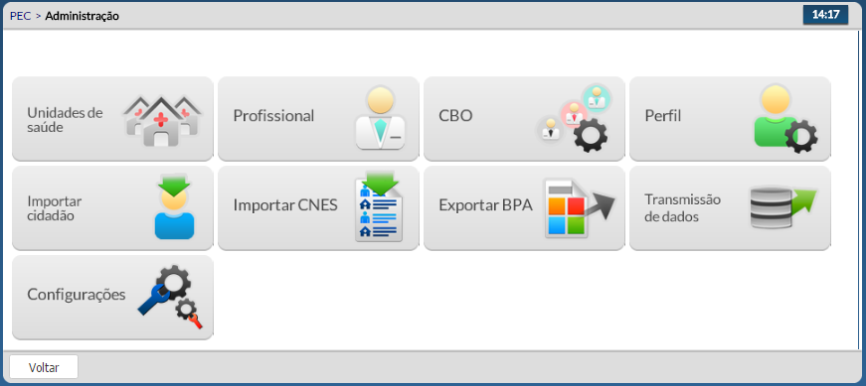
Gerando BPA no e-SUS AB
Para exportar os dados e gerar arquivos para importar no BPA, Acesse o Módulo "Exportar BPA" por meio do módulo de "Administração“, Conforme a Figura abaixo:

Slide 5
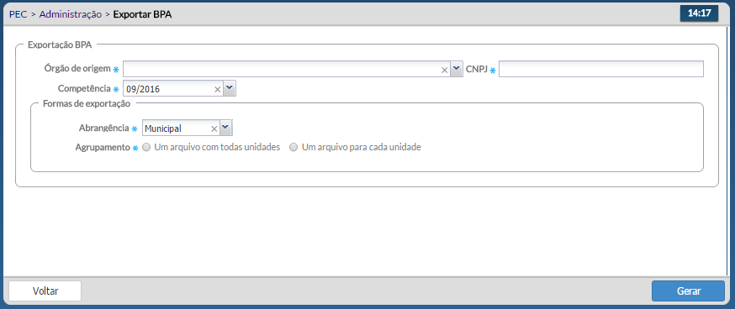
Gerando BPA no e-SUS AB
1º - No campo “Órgão de Origem” digite parte do texto desejado e o sistema trará automaticamente o órgão de origem.
2º - Selecione o ano e mês referente da "Competência" desejada.
3º - Na formas de exportação, informe a "Abrangência", que pode ser: Municipal ou Por unidade.
4º - Por último informe a forma de agrupamento das informações, se arquivo único ou por unidade e clique no botão "Gerar".
1º
2º
3º
4º

Slide 6


Importando no SIA
Ao exportar os dados, o sistema irá gerar um arquivo no formato TXT, salve este arquivo em uma pasta no seu computador local e proceda a importação conforme instruções do Sistema BPA. Para mais informações acesse o Manual Operacional do Sistema BPA no SIA.
BPA gerado do e-SUS AB
SIASUS
Verificar todos os
Procedimentos que estão no BPA

Slide 7
Suporte para e-SUS AB
Skype
esus.telessaude.sc - Carlos
Telessaude.consultoria7 - Lisandra
esusab.sc@gmail.com
(48) 3664-7283
www.telessaude.ufsc.br
(48) 3664-7282

